Slide 1

L
L
LOVE
CHÀO MỪNG QUÝ THẦY CÔ
VỀ DỰ GIỜ THĂM LỚP
G
PIRCE
L
S
T
H
L
GV: Phạm Ngọc Quí

Slide 2
L
L
LOVE
KHỞI ĐỘNG
G
PIRCE
L
S
T
H
L

Slide 3
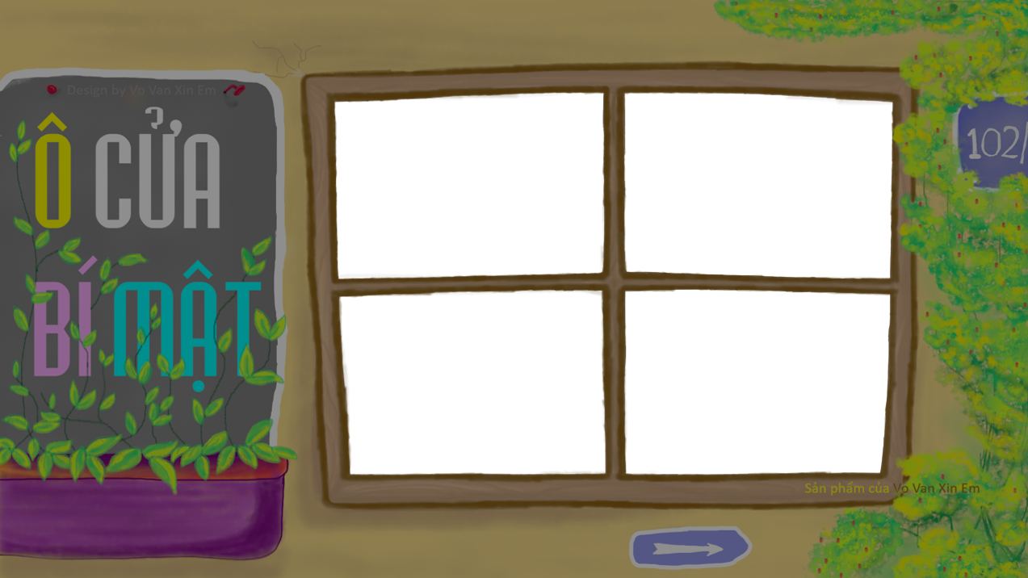
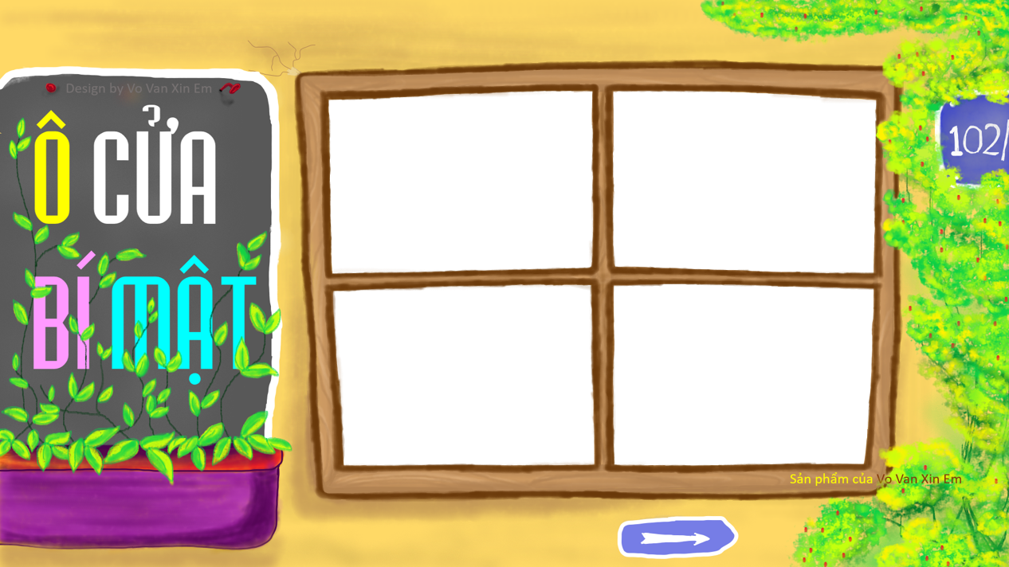
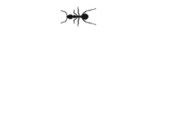







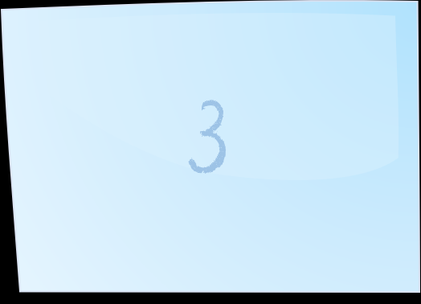




TÍNH
TOÁN
TỰ
ĐỘNG

Slide 4

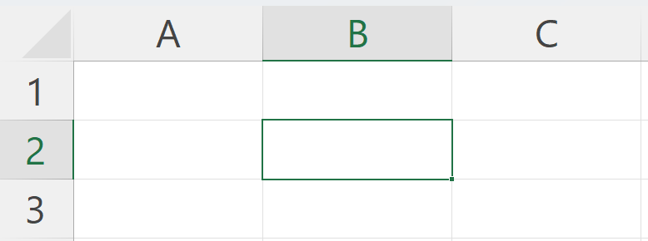

Câu 1. Ô đang được chọn có địa chỉ là gì?
2B
BB
B2
22

Slide 5
Câu 2. Em có thể nhập dữ liệu dạng nào vào bảng tính?
Văn bản
Số
Ngày tháng
Cả A, B, C đều đúng

Slide 6
Câu 3. Kí hiệu nào dưới đây KHÔNG phải là kí hiệu của một phép toán?
+
=
x
-

Slide 7
Câu 4. Để sao chép một đối tượng em sử dụng lệnh:
Copy
Paste
Cut

Slide 8


TIẾT 14
BÀI
7
Mục tiêu
Nhận biết được một số kiểu dữ liệu trên bảng tính
Sử dụng được công thức và dùng được địa chỉ trong công thức

Slide 9
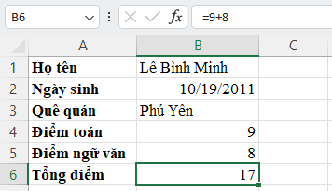

1. KIỂU DỮ LIỆU TRÊN BẢNG TÍNH
Hoạt động 1. Nhận biết kiểu dữ liệu trên bảng tính
Kiểu văn bản
Kiểu ngày tháng
Các kiểu dữ liệu trên trang tính
Kiểu số
Kiểu công thức
Căn trái
Căn phải

Slide 10
1. KIỂU DỮ LIỆU TRÊN BẢNG TÍNH
Kiểu văn bản
Kí tự, dòng chữ, con số (để hiển thị chứ không phải để tính toán)
Lớp 7B
7 → văn bản
Kiểu ngày tháng
Có thể tính toán, ví dụ:
10/21/2011-10/19/2011 = 2
19/10/2011: văn bản
10/19/2011: ngày tháng
Các kiểu dữ liệu trên trang tính
Kiểu số
Con số (dùng để tính toán)
9+8
Kiểu công thức
Bắt đầu bằng dấu “=“, sau đó là biểu thức toán học
=9+8

Slide 11
1. KIỂU DỮ LIỆU TRÊN BẢNG TÍNH
Một số kí hiệu phép toán dùng trong PM bảng tính
Phép toán | Kí hiệu toán | Kí hiệu trong PM bảng tính | VD trong PM bảng tính
Phép cộng | + | + | 20 + 7
Phép trừ | - | - | 42 – 35
Phép nhân | x | * | 7 * 9
Phép chia | : | / | 35 / 7
Phép luỹ thừa | a^{x} | a^x | 5^3
?
?
?
?
?
?
?
?
?
?

Slide 12
1. KIỂU DỮ LIỆU TRÊN BẢNG TÍNH
Ví dụ: 4² + (8 x 2 – 9 : 3)
→ 4^2+(8*2-9/3)
(2 + 7)² : 7
→ (2+7)^2/7
(188 - 12²) x 7
→ (188-12^2)*7
 Dữ liệu trong ô tính có thể thuộc kiểu văn bản, số, ngày tháng và công thức. Công thức luôn bắt đầu bằng dấu “=“, sau đó là biểu thức toán học.

Slide 13



Trong phần mềm bảng tính, những công thức nào dưới đây SAI? Vì sao
A
=5^2+6*101
B
=6*(3+2))
C
=2(3+4)
D
=1^2+2^2

Slide 14
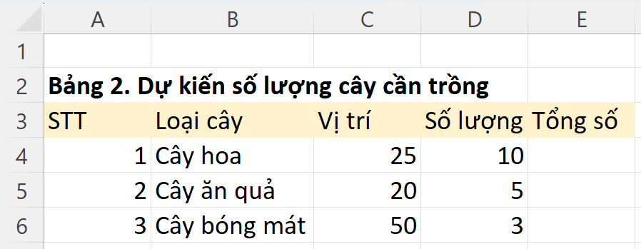

2. CÔNG THỨC TRONG BẢNG TÍNH
Hoạt động 2. Nhập công thức vào bảng tính
Giá trị ô: 25
Địa chỉ ô: C4
Cách 1. Nhập công thức với giá trị ô
=C4*D4
=25*10
Cách 2. Nhập công thức với địa chỉ ô
Công thức sử dụng trong cách 2 được tính toán tự động.
Nhận xét

Slide 15
2. CÔNG THỨC TRONG BẢNG TÍNH
 Khi nhập công thức vào ô tính, nếu tính toán với giá trị từ các ô dữ liệu khác thì trong công thức cần ghi địa chỉ của ô dữ liệu tương ứng. Phần mềm bảng tính sẽ tự động tính toán và cập nhật kết quả nếu có thay đổi.

Slide 16
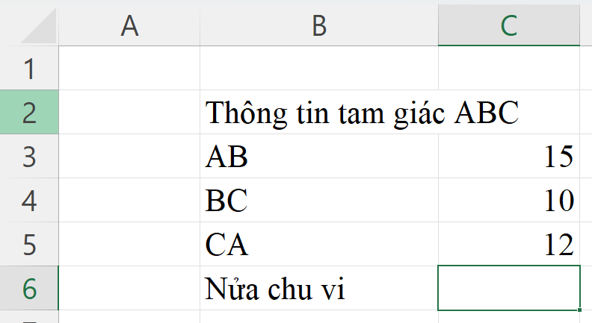
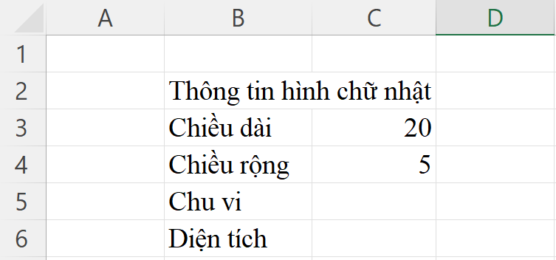
Trong các trường hợp sau, công thức cần nhập là gì?
(Nhập công thức với địa chỉ của ô)
Bài tập nhóm
=(C3+C4)*2
?
=(C3+C4+C5)/2
?
=C3*C4
?

Slide 17
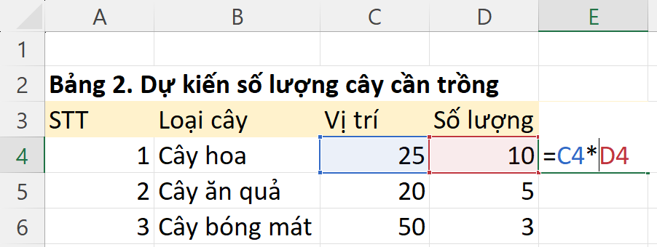
3. SAO CHÉP Ô TÍNH CHỨA CÔNG THỨC
Hoạt động 3. Sao chép ô tính chứa công thức

Slide 18
3. SAO CHÉP Ô TÍNH CHỨA CÔNG THỨC
Các bước sao chép ô tính chứa công thức
Bước 1: Chọn ô tính chứa công thức cần sao chép
Bước 2: Nhấn tổ hợp phím Ctrl+C
Bước 3: Đánh dấu ô hoặc vùng muốn sao chép công thức đến
Bước 4: Nhấn tổ hợp phím Ctrl+V

Slide 19
3. SAO CHÉP Ô TÍNH CHỨA CÔNG THỨC
Ô tham chiếu
Ô chứa công thức

Slide 20
3. SAO CHÉP Ô TÍNH CHỨA CÔNG THỨC
Khi sao chép một ô có công thức chứa địa chỉ, các địa chỉ được điều chỉnh để giữ nguyên vị trí tương đối giữa ô chứa công thức và ô có địa chỉ trong công thức (ô tham chiếu).
Chức năng tính toán tự động của phần mềm bảng tính còn được thể hiện khi sao chép công thức

Slide 21
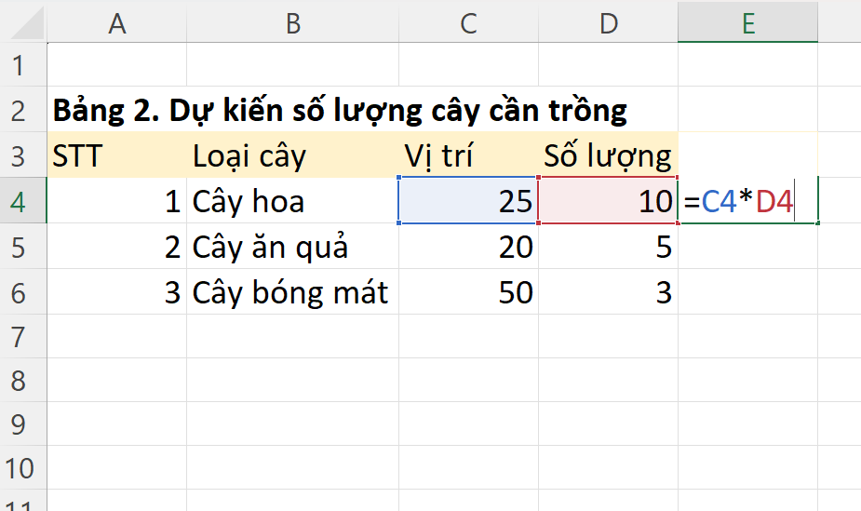
Trong ví dụ trên nếu chúng ta sao chép công thức từ ô E4 sang ô E10 thì công thức tại ô E10 là gì?

Slide 22
L
L
LOVE
LUYỆN TẬP
G
PIRCE
L
S
T
H
L

Slide 23





TRÒ CHƠI
ĐÀO VÀNG
BẮT ĐẦU

Slide 24






100$
150
50$
20$
100$
10$
150$
50$

Slide 25

Giả sử tại ô G10 có công thức = H10 + 2*K10. Nếu sao chép công thức này đến ô G12 thì công thức sẽ thay đổi như thế nào?
A. = G12 + 2*G12 B. = H10 + 2*K12
C. = H12 + 2*K12 D. Không thay đổi
Đáp án: C

Slide 26
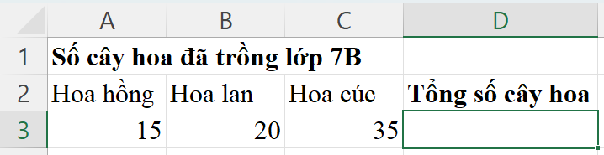
Quan sát hình ảnh sau và cho biết công thức cần nhập tại ô tính là gì?
A. = A15+A20+A35 B. =A3+B3+C3
C. =A3*B3*C3 D. =A15*A20*A35
Đáp án: B

Slide 27
35 + 26

Slide 28
Phương án nào là công thức đúng nhập vào bảng tính?
A. =a+b B. =2(3^3+ 4^4)
C. =(1^2+2^2)*(3^2+4^2) D. x=1
Đáp án: C

Slide 29
Nhập công thức phải bắt đầu bằng dấu gì?
Dấu “=“

Slide 30


Slide 31
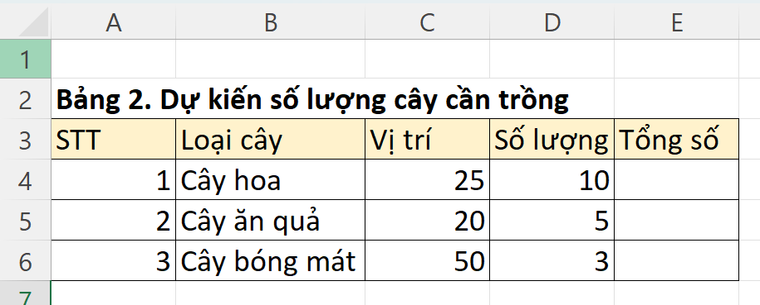
HƯỚNG DẪN TỰ HỌC
Thực hành: Tạo bảng tính, thiết lập công thức tính tổng số cây và định dạng dữ liệu cho trang tính

Slide 32

L
L
LOVE
CẢM ƠN QUÝ THẦY CÔ
G
PIRCE
L
S
T
H
L

